Slide 1
ماژول‌ها و توابع
Modules and Functions

Slide 2
موضوع‌ها
ماژول‌ها
کابرد import
کاربرد تابعی از math
تعریف تابغ

Slide 3
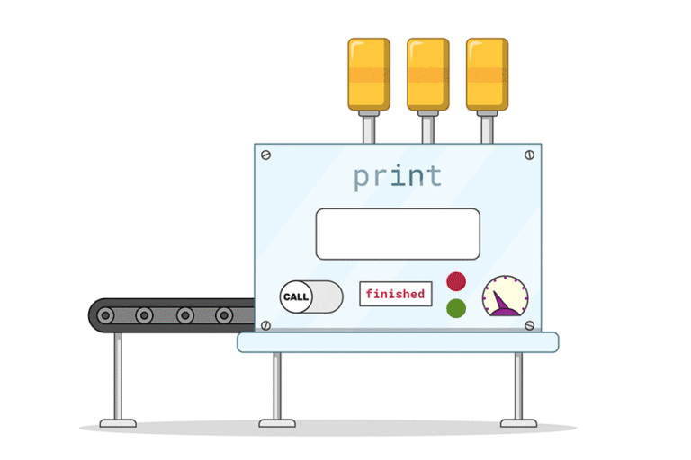
ایده‌ی اصلی تابع
کارخانه‌ای که ورودی و خروجی دارد.

Slide 4
چرا تابع اهمیت دارد؟
مخفی کردن جزئیات تا سطح بالا فکر کنیم.
جلوگیری از تکرار
استقلال بخش‌های متفاوت کد

Slide 5
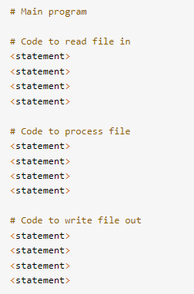
استقلال بخش‌های متفاوت کد

Slide 6
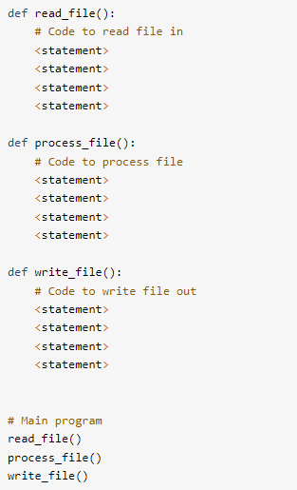
استقلال بخش‌های متفاوت کد

Slide 7
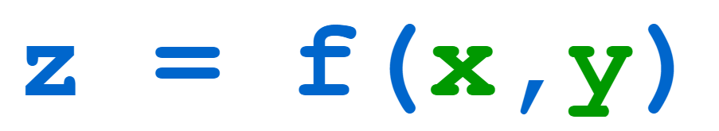

در مورد تابع
نام تابع
آرگومان‌ها
arguments
یک تابع نام و آرگومان دارد
ما به صدا کردن تابع یاcall کردن می‌گوییم.

Slide 8

توابع از پیش تعریف‌شده

Slide 9
توابع از پیش‌تعریف شده‌ی آشنا
print()
input()
len()
int()
float()
str()
…

Slide 10
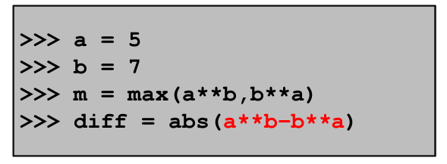
صدا کردن تابع
عبارت هم می‌توان قرار داد

Slide 11
روش استفاده از تابع (و متد)
print()
روش درست پرانتز باید باشد
print
این یک متغیر است

Slide 12
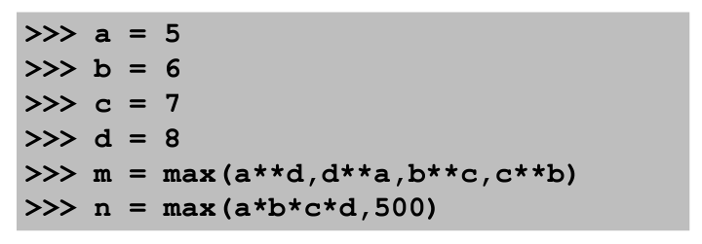
گاهی می‌توان مقدار آرگومان متغیر داشت

Slide 13
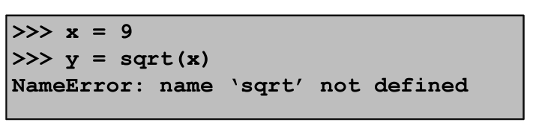
توابعی که پایتون آن‌ها را به طور پیش‌فرض نمی‍‌شناسد.
چاره چیست؟

Slide 14
ماژول‌ها
اضافه شدنی:
pygame
matplotlib
PyQt
…
از پیش تعریف شده:
turtle
math
re
…

Slide 15
روش نصب (برای الان)
pip install <نام پکیج یا ماژول>

Slide 16
تعریف تابع
def <نام تابع> (پارامترها):
<عبارات>

Slide 17
روش فراخوانی (صدا کردن) تابع
<نام تابع>(آرگومان)

Slide 18
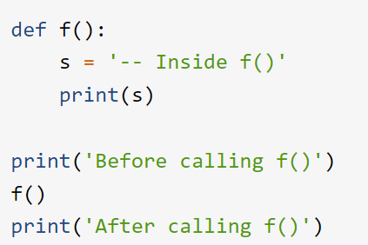
مثال

Slide 19
تابع چگونه کار می‌کند؟
1
2
3

Slide 20
تابع چگونه کار می‌کند؟
1
2
3

Slide 21
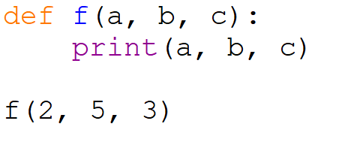
تابع چگونه کار می‌کند؟

Slide 22
تابع چگونه کار می‌کند؟
a
b
c
2
5
3

Slide 23
تابع چگونه کار می‌کند؟
f(2,3,4)
def f(a, b, c)

Slide 24
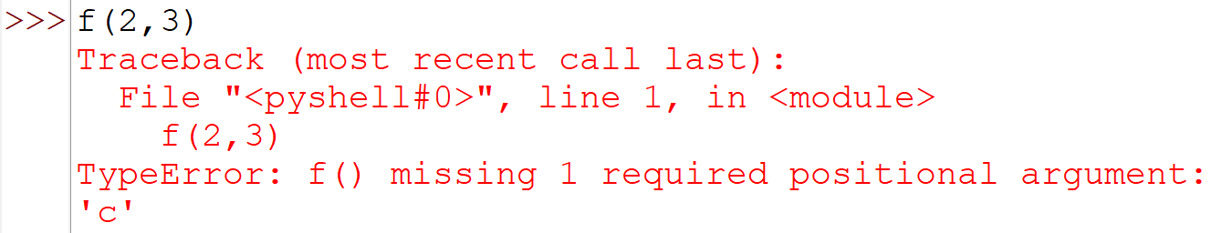
آرگومان کم

Slide 25
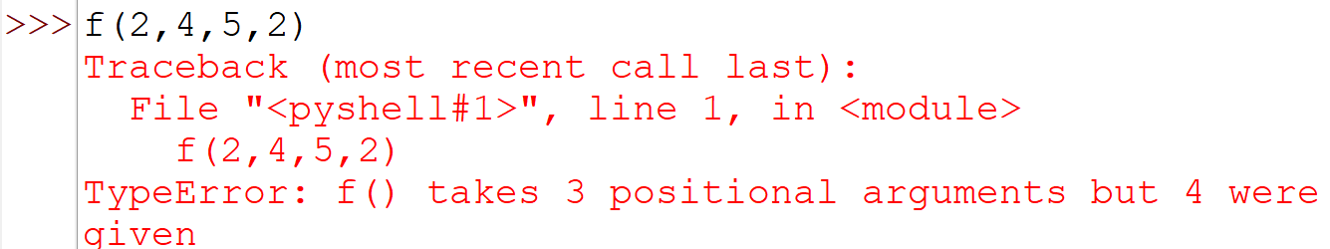
آرگومان زیاد

Slide 26
ترتیب مهم است
a
b
c
2
5
3

Slide 27
ترتیب مهم است
a
b
c
2
5
3

Slide 28
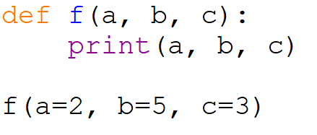
آرگومان‌های کلیدواژه‌دار

Slide 29
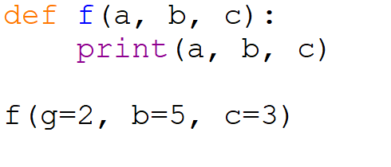
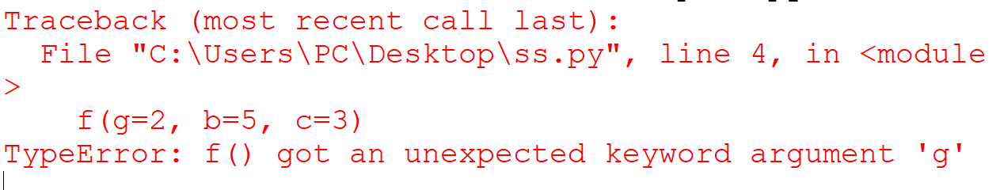
کلید وجود ندارد

Slide 30
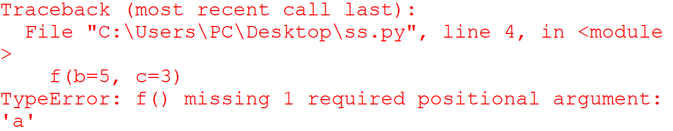
کلید کم است

Slide 31
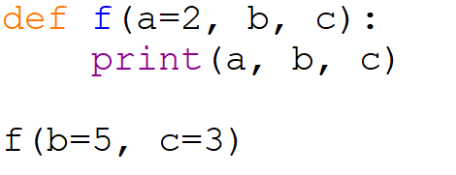
پارامترهای پیش‌فرض

Slide 32
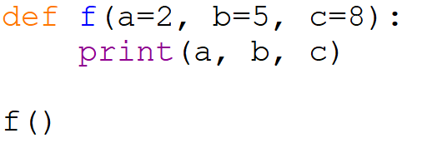
پارامترهای پیش‌فرض

Slide 33
پارامترهای پیش‌فرض

Slide 34

صدا کردن پارامتر پیش‌فرض

Slide 35
تا الان گفتیم:
1- ترتیب مهم است
2- کلید
3- کلید پیش‌فرض

Slide 36
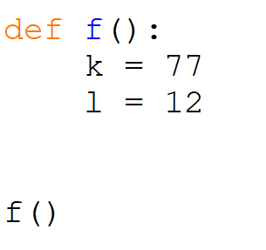
تعریف مقدار در تابع

Slide 37
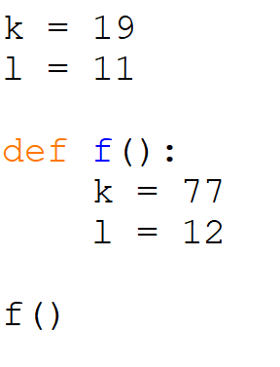
تعریف مقدار در تابع
چه اتفاقی برای l و k می‌افتد؟

Slide 38
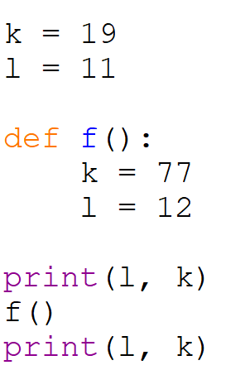
تعریف مقدار در تابع

Slide 39
scope
a = “Hello"
a = 77
a = 11

Slide 40
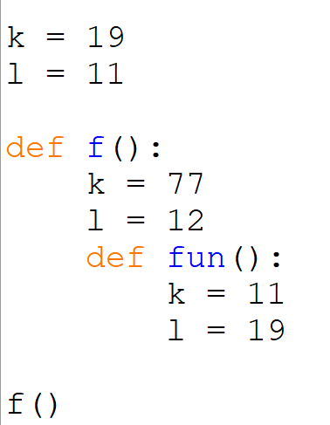
scope

Slide 41
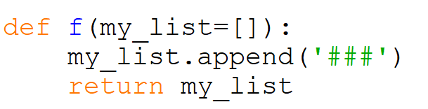
اضافه کردن داده‌های تغییر پذیر

Slide 42
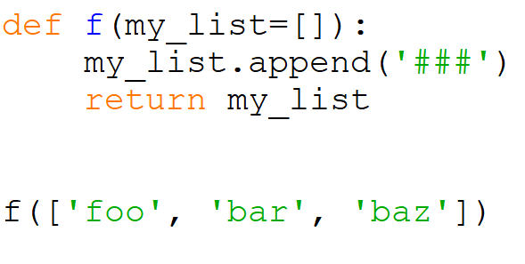
اضافه کردن داده‌های تغییر پذیر

Slide 43
return
برگرداندن

Slide 44
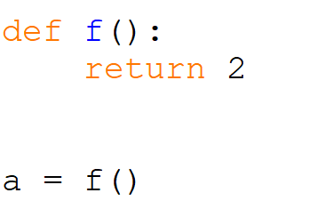

Slide 46
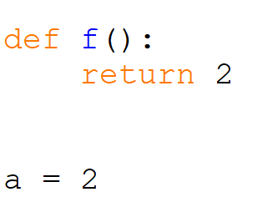

Slide 47
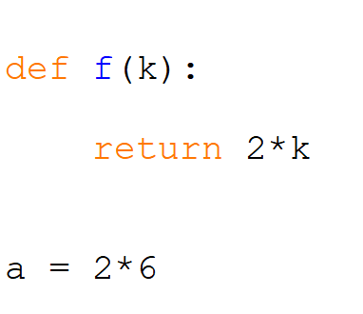

Slide 48
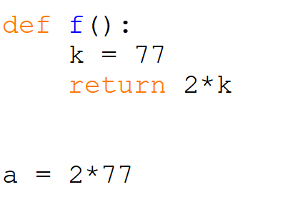

Slide 50
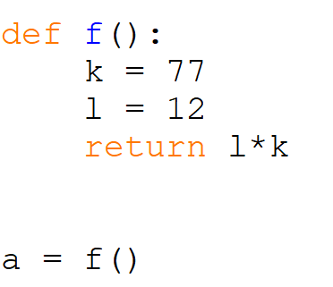
مقدار a چقدر است؟

Slide 51
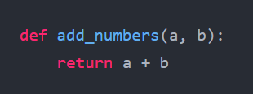

Slide 52
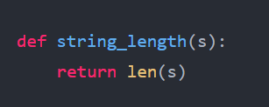

Slide 53
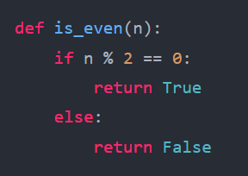

Slide 54
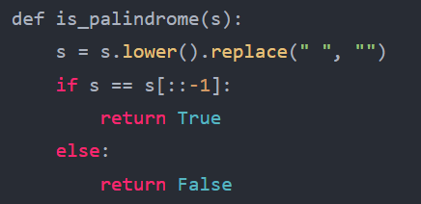

Slide 55
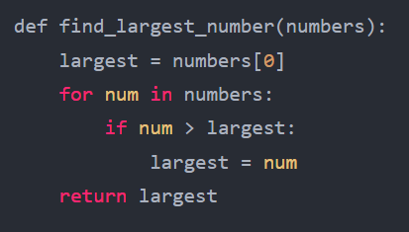

Slide 56
*args **kwargs

Slide 57
print(2)

Slide 58
print(2, 3)

Slide 59
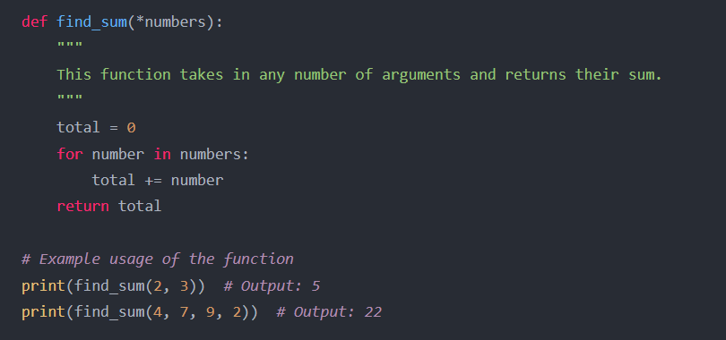

Slide 60
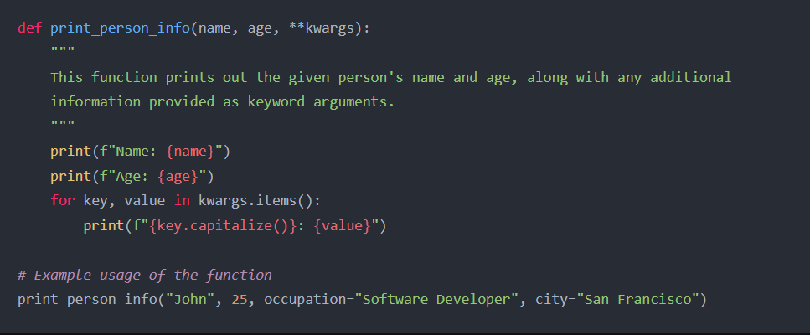

Slide 61
First-class functions

Slide 62
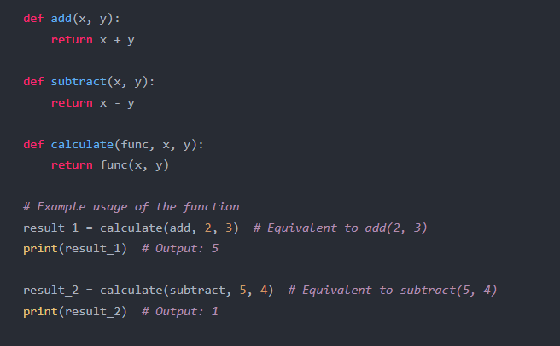

Slide 63
Scope

Slide 64
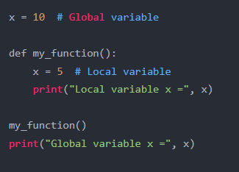

Slide 65
Fibonacci

Slide 66
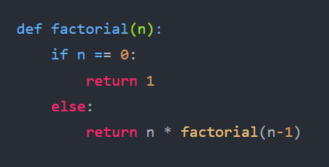

Slide 67
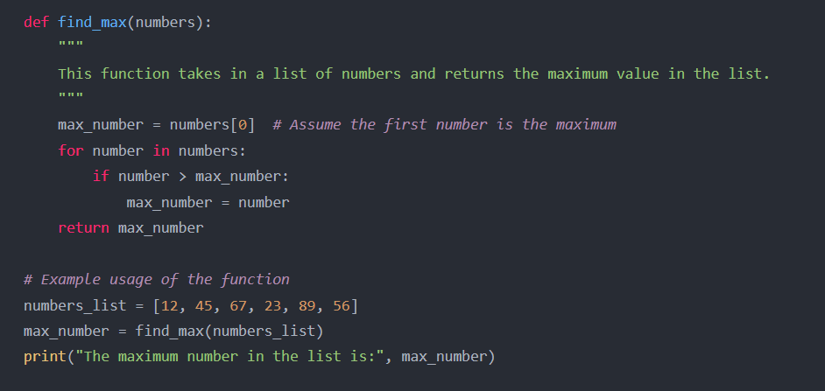

Slide 68
def calculate_grade(scores_list):
"""
This function takes in a list of test scores and calculates the average score
and corresponding letter grade.
"""
total_score = sum(scores_list)
average_score = total_score / len(scores_list)
if average_score >= 90:
letter_grade = "A"
elif average_score >= 80:
letter_grade = "B"
elif average_score >= 70:
letter_grade = "C"
elif average_score >= 60:
letter_grade = "D"
else:
letter_grade = "F"
return average_score, letter_grade
# Example usage of the function
scores = [84, 92, 76, 81, 65, 99]
avg_score, grade = calculate_grade(scores)
print("The average score is:", avg_score)
print("The letter grade is:", grade)

Slide 69
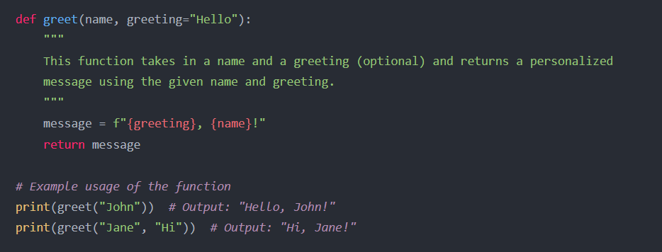

Slide 70
Function as args

Slide 71
def apply_function(numbers, func):
"""
This function applies the given function to each element in the given list of numbers.
"""
result = []
for number in numbers:
result.append(func(number))
return result
# Example usage of the function
numbers_list = [1, 2, 3, 4, 5]
# Define a function to square a number
def square(x):
return x ** 2
# Use apply_function to apply the square function to each element in numbers_list
squared_numbers = apply_function(numbers_list, square)
print(squared_numbers) # Output: [1, 4, 9, 16, 25]

